Slide 1
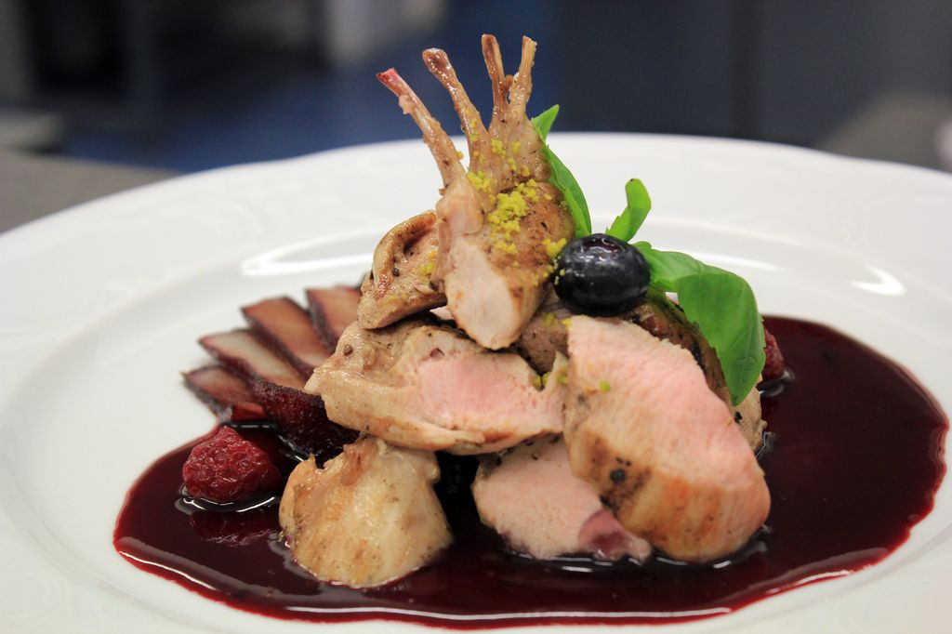
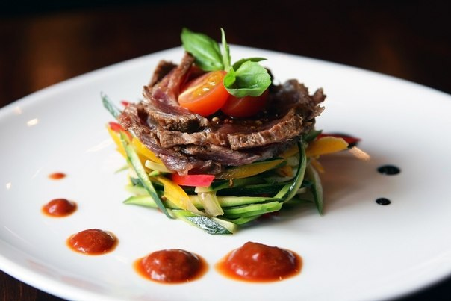
Урок практическое занятие
Составление таблицы «Блюда из жареного мяса»
Преподаватель :
Фетисова С.Н.

Slide 2
Цель урока
обобщить, систематизировать и углубить теоретические знания по технологии обработки сырья и приготовления блюд из запеченной рыбы
решить профессиональную задачу: выполнить мини-проект, проявив поисковую активность и творческий подход (освоение элементов профессиональных компетенций ПК 5.1. – ПК 5.3);

Slide 3
Формируемые компетенции
ПК 5.1. Производить подготовку полуфабрикатов из мяса, мясных продуктов и домашней птицы
ПК 5.2. Производить обработку и приготовление основных полуфабрикатов из мяса, мясопродуктов и домашней птицы.
ПК 5.3. Готовить и оформлять простые блюда из мяса и мясных продуктов.

Slide 4
Вопросы для актуализации знаний
Перечислите виды мяса?
В каком цехе проводится механическая кулинарная обработка мяса?
Перечислите оборудование, необходимое для обработки мяса?
Перечислите виды полуфабрикатов из мяса?
Какие приемы используются при приготовлении полуфабрикатов из мяса?
Перечислите виды панировок?
Перечислите оборудование горячего цеха, используемое для приготовления блюд из жареного мяса?
Перечислите приправы и пряности, используемые для приготовления блюд из жареного мяса?

Slide 5
Мини-проект «Меню ресторана. Раздел горячие мясные блюда»
В меню должны быть предложены блюда из жареного мяса (не менее 5 наименований) различные:
- по ассортименту используемого вида мяса;
- по ассортименту полуфабрикатов из мяса; - по способам жарения;
- по способам подачи

Slide 6
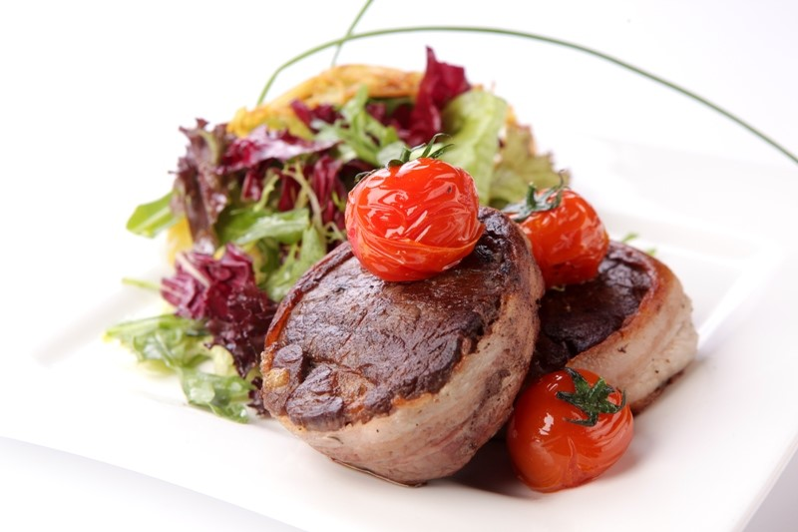
Блюда из жареного мяса от шеф-поваров

Slide 7
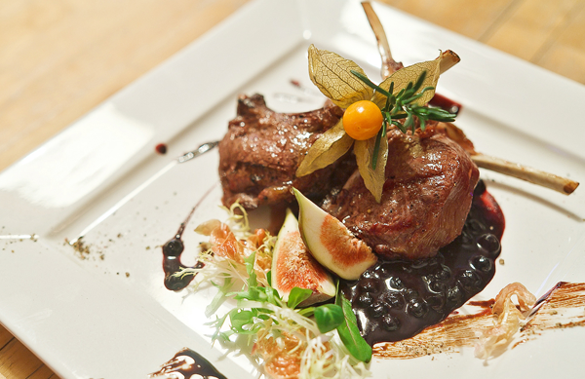

Slide 8
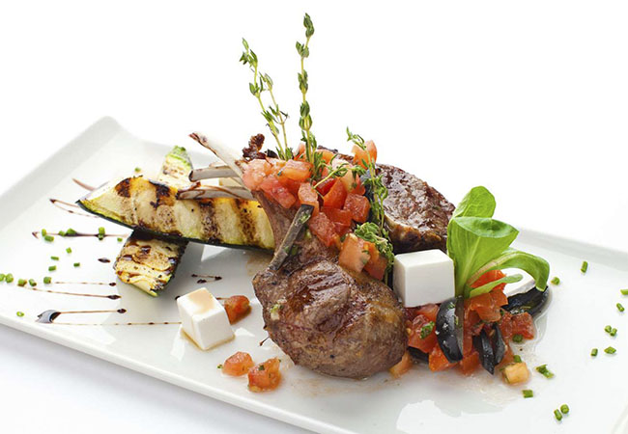

Slide 9
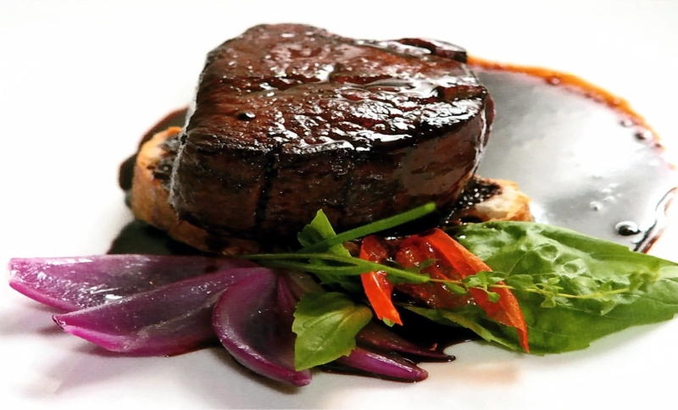

Slide 10
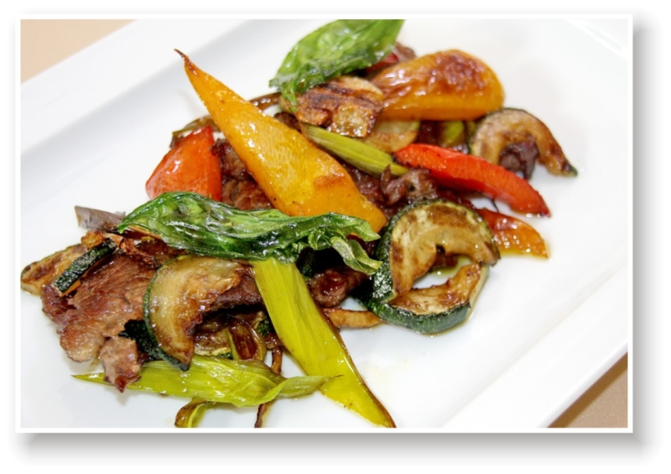

Slide 11
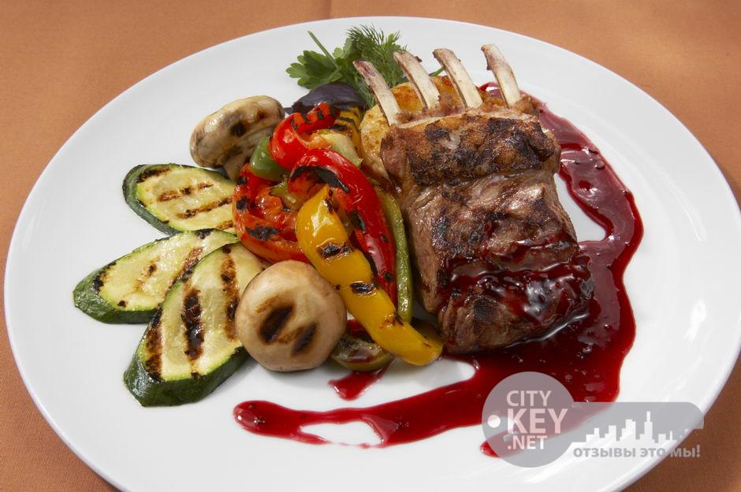

Slide 12
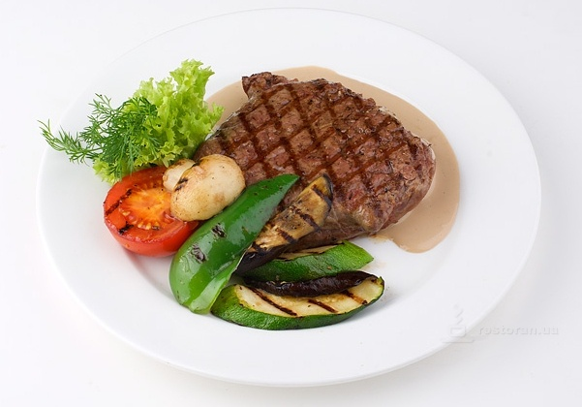

Slide 13
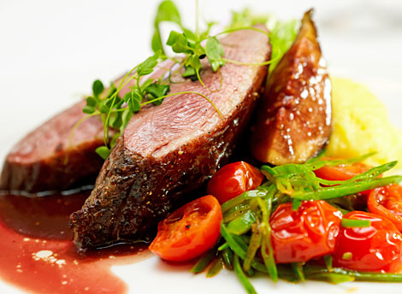

Slide 14
Показатели результата и критерии оценки
Заполненная таблица.
Каждый обучающийся сдает мини-проект – таблицу ассортимента блюд, заполненную по всем колонкам, в которой должны быть представлены блюда из запеченной рыбы.
Таблица проверяется преподавателем.
таблице ассортимента блюд, на оценку «Отлично» должны быть представлены:
- четыре блюда из запеченной рыбы, - рыба должна быть разного вида,
- для приготовления блюда использованы разные полуфабрикаты. - таблица должна быть заполнена аккуратно.
При несоблюдении требований оценка снижается:
- незначительно отклонение от требований – «Хорошо»
- отклонение от требований от 60- до70 % - «Удовлетворительно».
При выполнении задания ниже 60 % или невыполнении задания – оценка «неудовлетворительно», затем практическое задание выполняется самостоятельно в свободное время и представляется преподавателю

